Slide 1
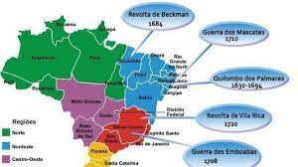
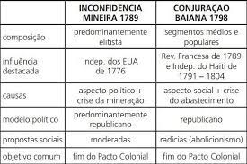
REVOLTAS COLONIAIS
REVOLTAS NATIVISTAS : CHOQUES E CONFLITOS PONTUAIS SEM PROPOSTA ELABORADA DE RUPTURA POLÍTICA
CONSPIRAÇÕES QUE PROPUSERAM UMA RUPTURA POLÍTICA COM A METRÓPOLE

Slide 2
REBELIÕES NATIVISTAS
REVOLTA DE BECKMAN(1684)
aconteceu pela insatisfação da população de São Luís, no Maranhão, com o monopólio exercido pela Companhia de Comércio do Maranhão e com a ação dos jesuítas contra a escravização dos indígenas.
Movimentos de choque e atrito entre setores da sociedade colonial e políticas adotadas pela Metrópole Portuguesa...entre os séculos XVII e XVIII
GUERRA DOS MASCATES (1710)
Em regiões que enfrentam dificuldades econômicas devido à crise da economia açucareira e o reforço da política exploratória da Metrópole após o fim da União Ibérica(século XVII)...
A Guerra dos Mascates foi um conflito que envolveu fazendeiros de Olinda contra os comerciantes de Recife pelo domínio político e econômico da Capitania de Pernambuco.
...Ou da rigorosa fiscalização de Portugal nas áreas mineradoras do século XVIII
GUERRA DOS EMBOABAS-1708
Nenhuma dessas revoltas pretendiam extinguir o pacto colonial ou estabelecer a independência da América Portuguesa...Envolvem questões pontuais contra determinadas situações vistas como opressivas ou prejudiciais economicamente para os envolvidos
Bandeirantes “paulistas” contra “forasteiros”
pelo controle e exploração da área mineradora
REVOLTA DE FILIPE DOS SANTOS (1720) OU REVOLTA DE VILA RICA
Revolta contra a criação das Casas de Fundição nas áreas mineradoras

Slide 3
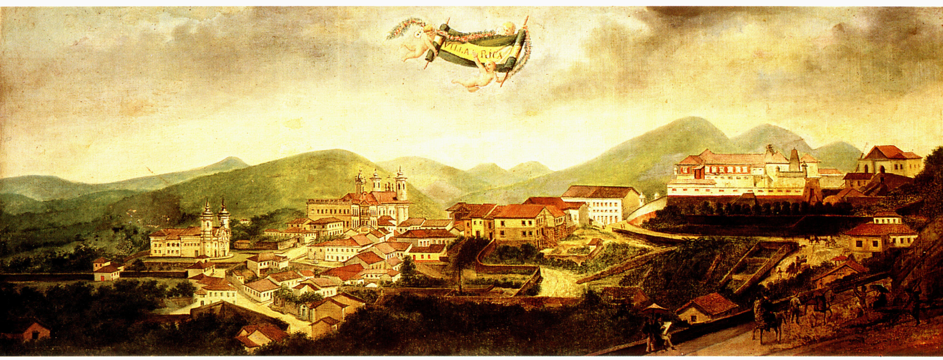
Conjurações ou Inconfidências
A “Inconfidência Mineira” - 1789
Detalhe de ‘Vila Rica’ (1820), obra de Arnaud Julien Pallière que retrata o principal cenário da Inconfidência Mineira - Divulgação/Museu da Inconfidência
Motivos
Decadência da produção mineradora
Queda na arrecadação de impostos é entendida como um aumento na sonegação...
Conspiração envolvendo setores da elite da região endividados...
Metrópole Portuguesa estabelece uma arrecadação obrigatória de 100 arrobas anuais de ouro...e as dívidas acumuladas pelos mineradores seriam cobradas ao mesmo tempo pela “Derrama”...
...animados pelas ideias iluministas francesas e pela Independência dos EUA -1776

Slide 4
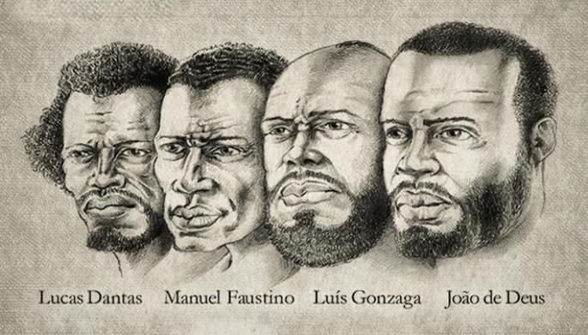
Independência de Portugal
Instauração de uma República ( Inspirado nos EUA) envolvendo apenas a região das Minas Gerais e do Rio de Janeiro
A ideia de estimular um processo industrial
Não chega a questionar a escravidão
Projeto Elitista
Inconfidência ( Conjuração ) Baiana -1798
- Crise Econômica na região
- A transferência da condição de Capital para o Rio de Janeiro em 1763 ajuda a prejudicá-la...
- A Independência dos EUA, as notícias da Revolução Francesa e da Independência do Haiti repercutem dentro de sociedade...
Movimento envolve parte da elite baiana, setores médios e setores populares (“alfaiates”, “artesãos diversos”, ex-escravos , etc)
Projeto mais radical... Propõe uma ruptura com Portugal , a instauração de uma República e a abolição da escravatura...

Slide 5
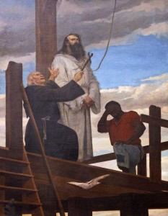
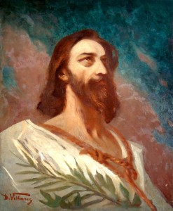
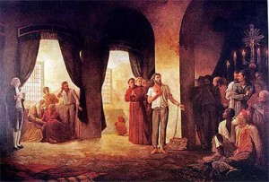
“A leitura da sentença”, Eduardo de Sá, início do séc.XX, Museu Histórico Nacional, RJ.
“O martírio de Tiradentes”, Aurélio de Figueiredo, 57 x 45 cm, 1893, Museu Histórico Nacional, RJ.
“Tiradentes”, Décio Villares, 60,5 x 49,7cm, 1880, Igreja Positivista do Brasil, RJ.

Slide 6
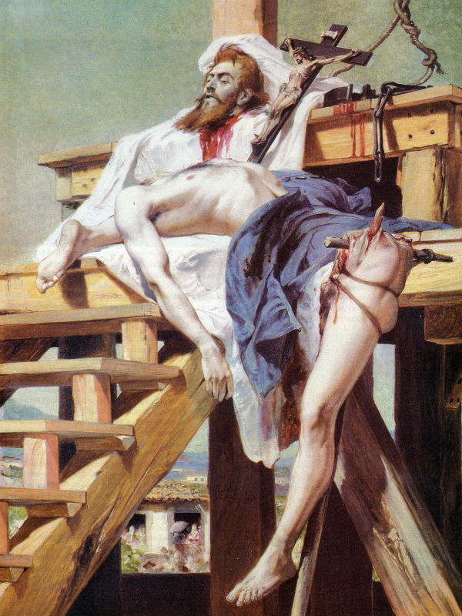
“Tiradentes esquartejado”, Pedro Américo, 2,70 x 1,65 m, 1893, Museu Mariano Procópio, Juiz de Fora, MG.

Slide 7
Fuvest-SP. O ideário da Revolução Francesa, que entre outras coisas defendia o governo representativo, a liberdade de expressão, a liberdade de produção e de comér­cio, influenciou no Brasil a Inconfidência Mineira e a Inconfidência Baiana, porque:
a) cedia às pressões de intelectuais estrangeiros que queriam divulgar suas obras no Brasil. b) servia aos interesses de comerciantes holande­ses aqui estabelecidos que desejavam influir no governo colonial. c) satisfazia aos brasileiros e aos portugueses, que desta forma conseguiram conciliar suas diferenças econômicas e políticas. d) apesar de expressar as aspirações de uma minoria da sociedade francesa, aqui foi adaptado pelos positivistas aos objetivos dos militares. e) foi adotado por proprietários, comerciantes, pro­fissionais liberais, padres, pequenos lavradores, libertos e escravos como justificativa para sua oposição ao absolutismo e ao sistema colonial.

Slide 8
Leia o texto referente à Conjuração Baiana e responda ao que se pede.
Não eram os norte-americanos que serviam de exem­plo a João de Deus e aos seus companheiros. Eram os sans-culottes. A 12 de agosto de 1798, apareceram por toda a cidade manifestos manuscritos. Dirigidos ‘ao povo republicano da Bahia’ em nome do ‘supremo tri­bunal da democracia baiana’, apelavam ao extermínio do ‘detestá vel jugo metropolitano de Portugal’. Kenneth Maxwelll e Maria Beatriz N. da Silva, O Império luso-brasileiro – 1750-1822.
a) Como pode ser caracterizada a Conjuração Baiana? b) Indique o nome da outra conjuração do século XVIII, cujos líderes conspiraram em segredo e, tomando como exemplo os Estados Unidos, ad­vogaram governo republicano.

